Slide 1

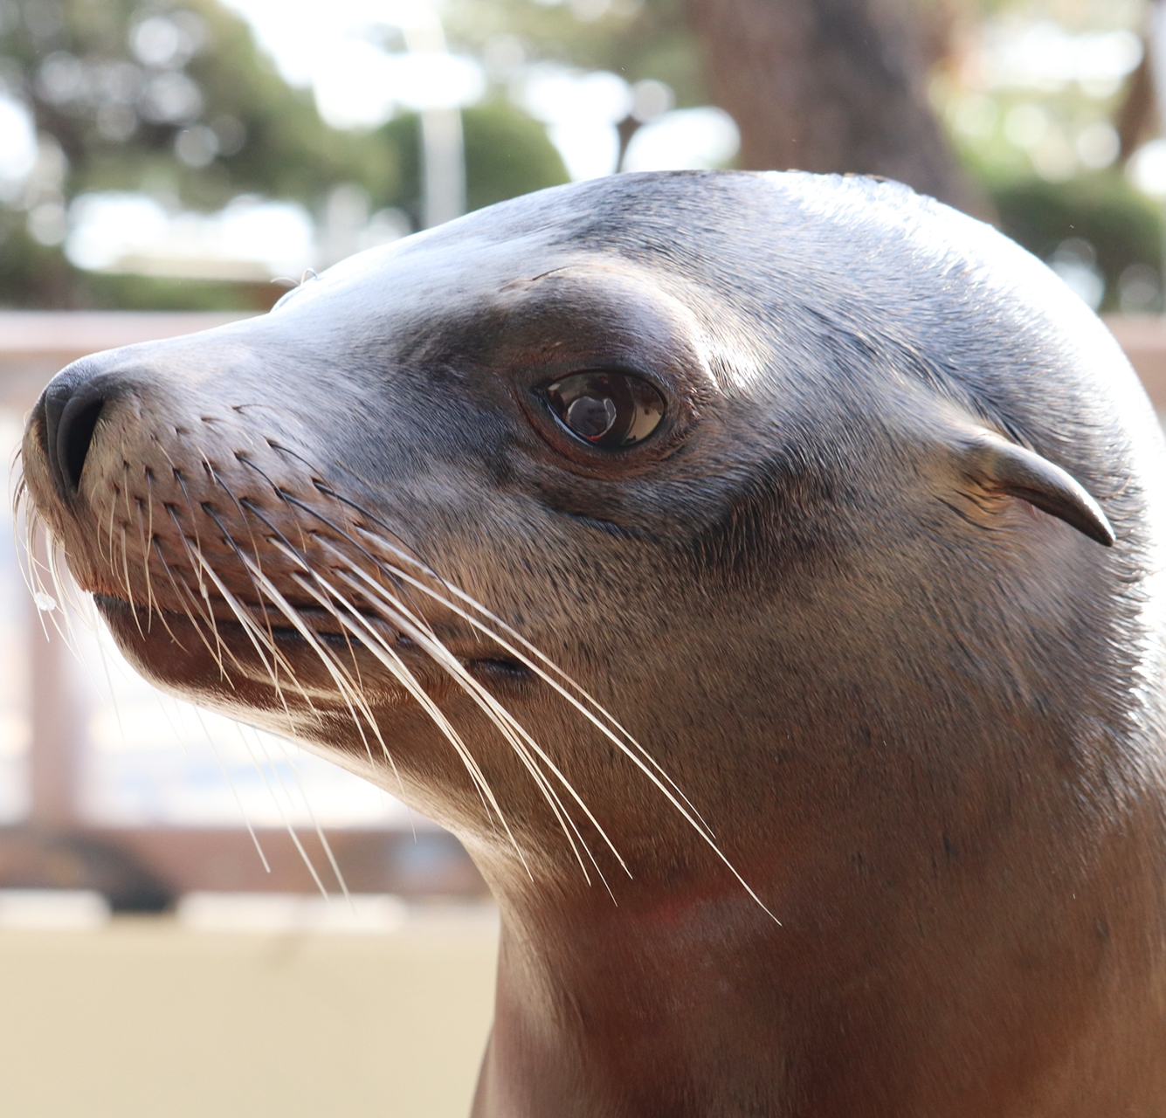

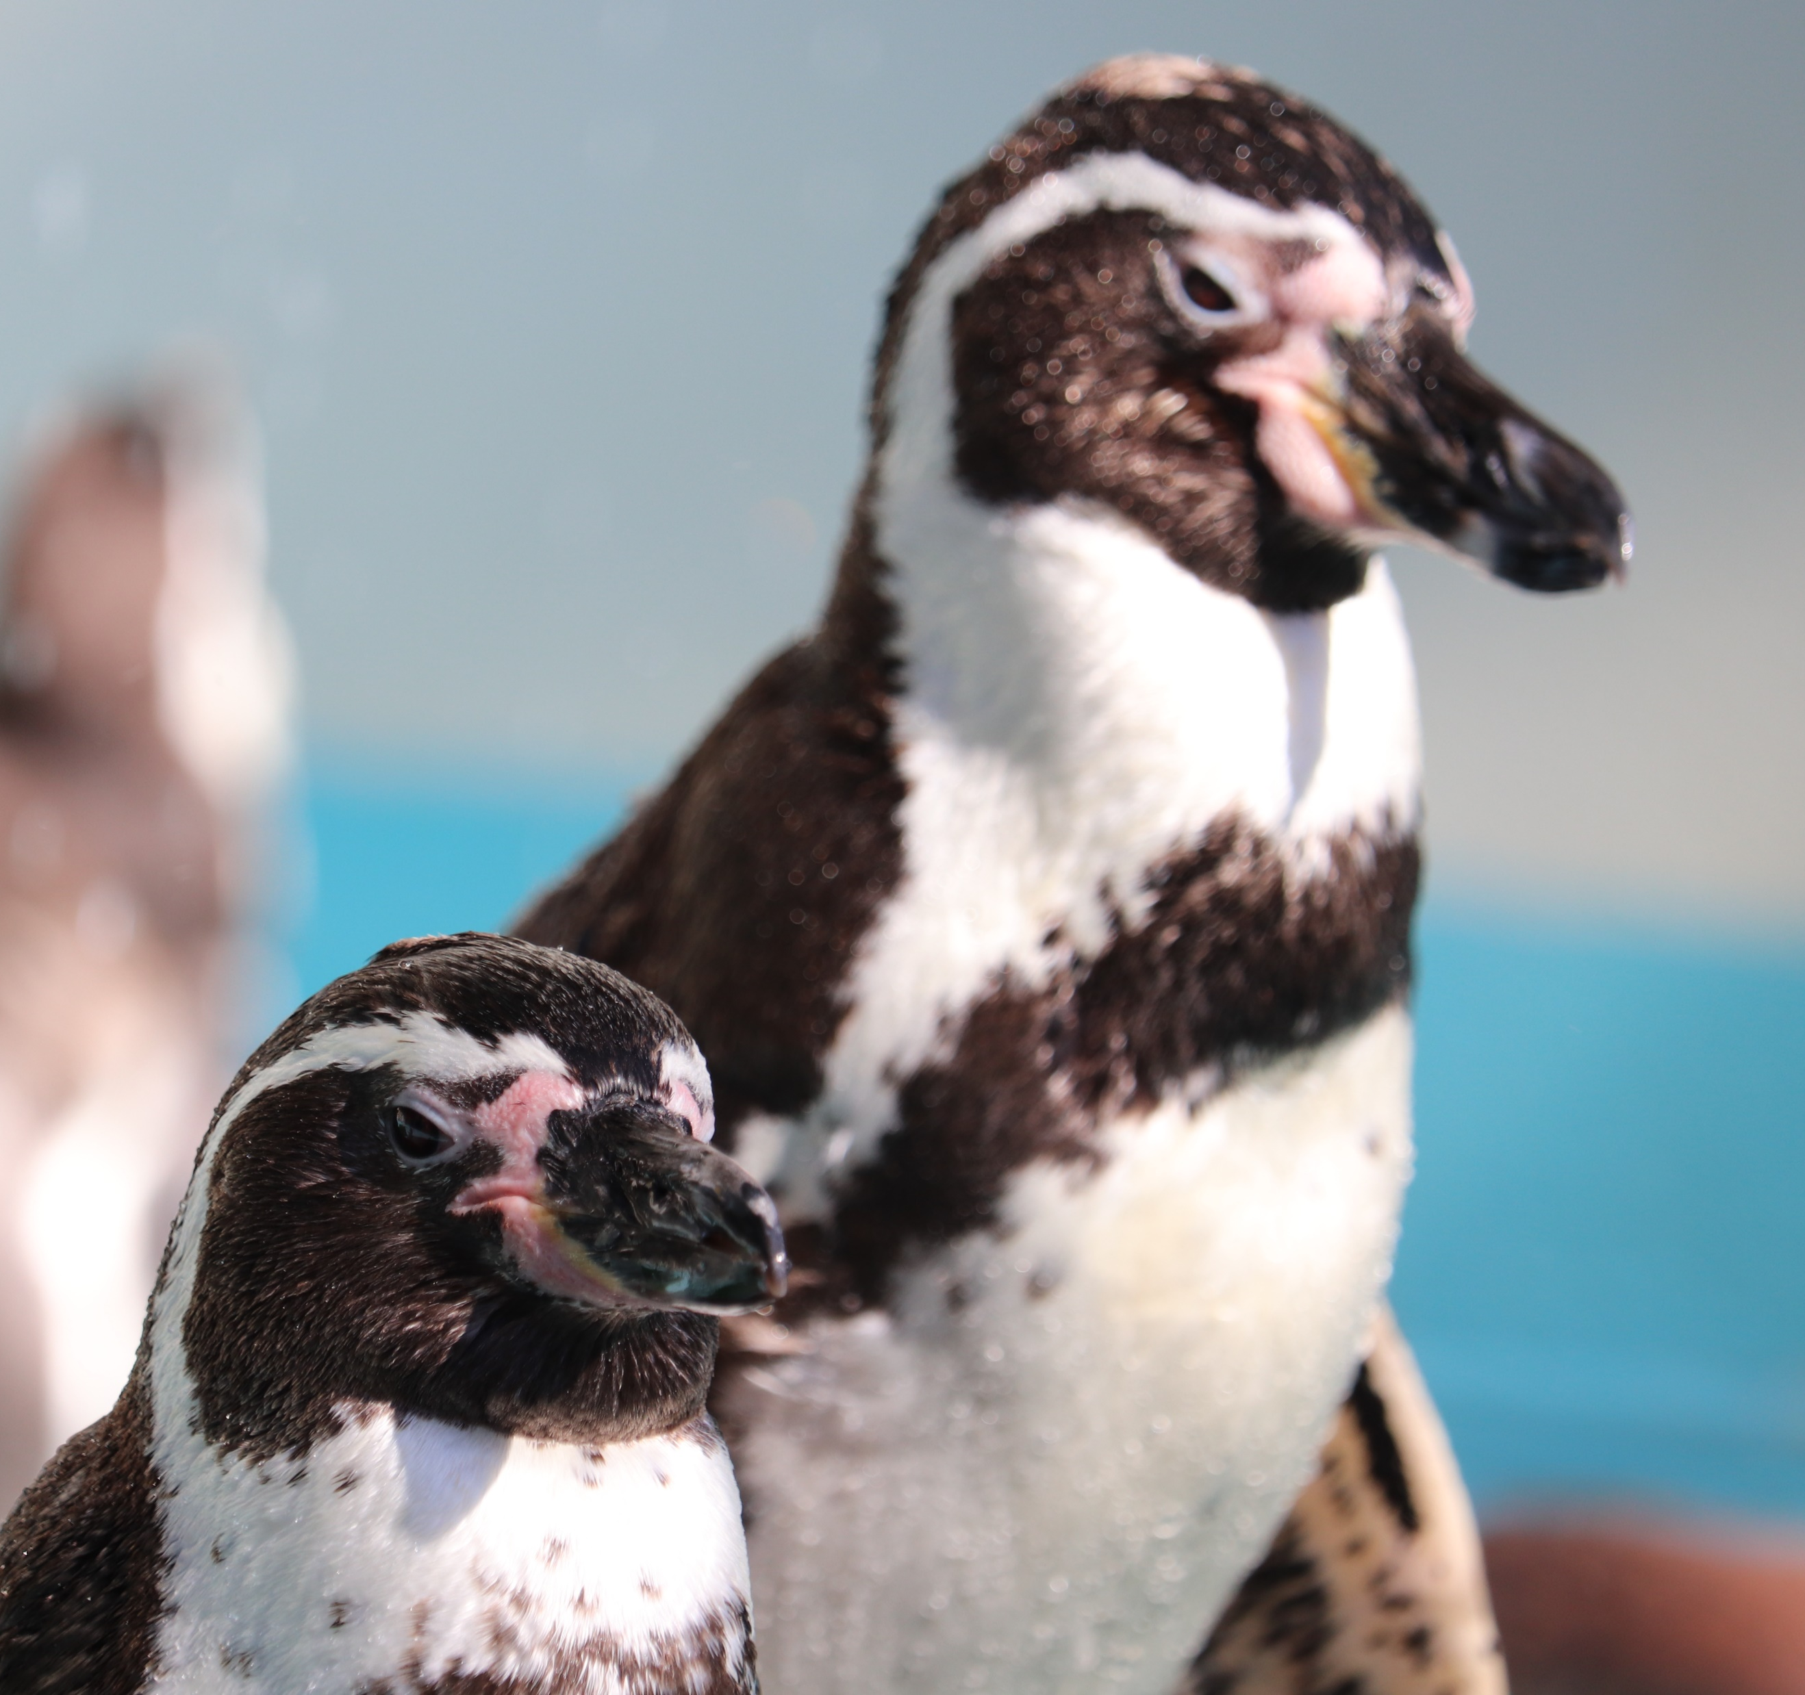
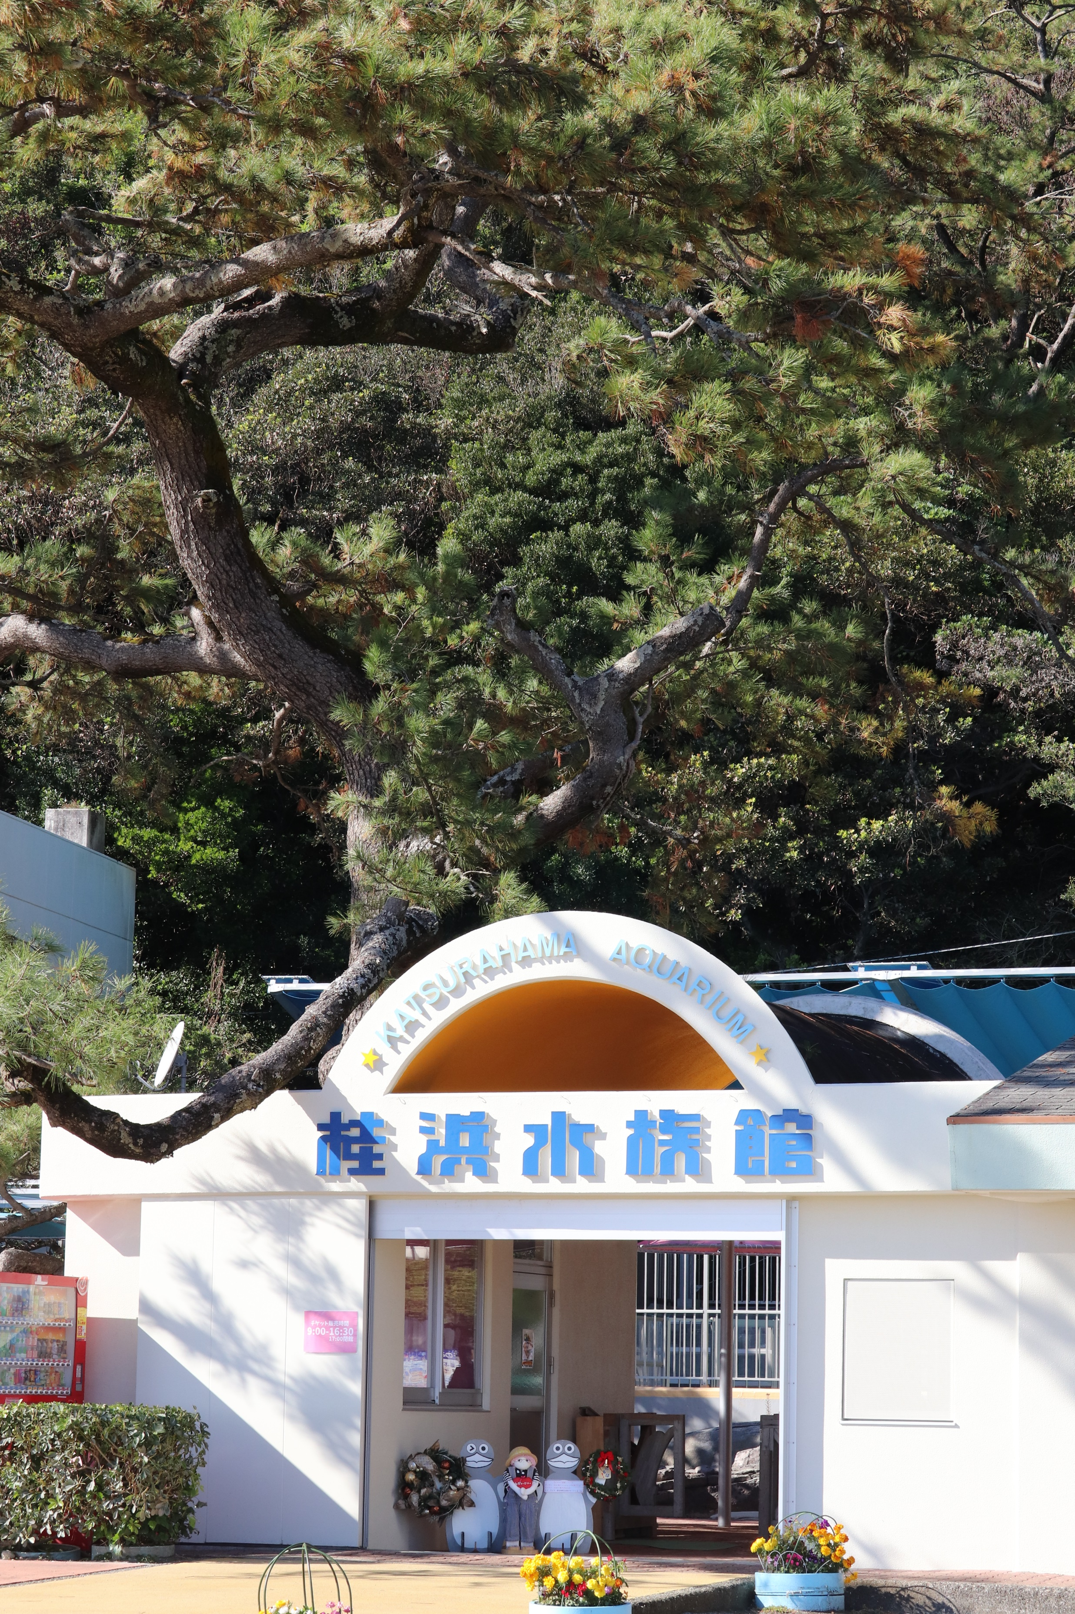


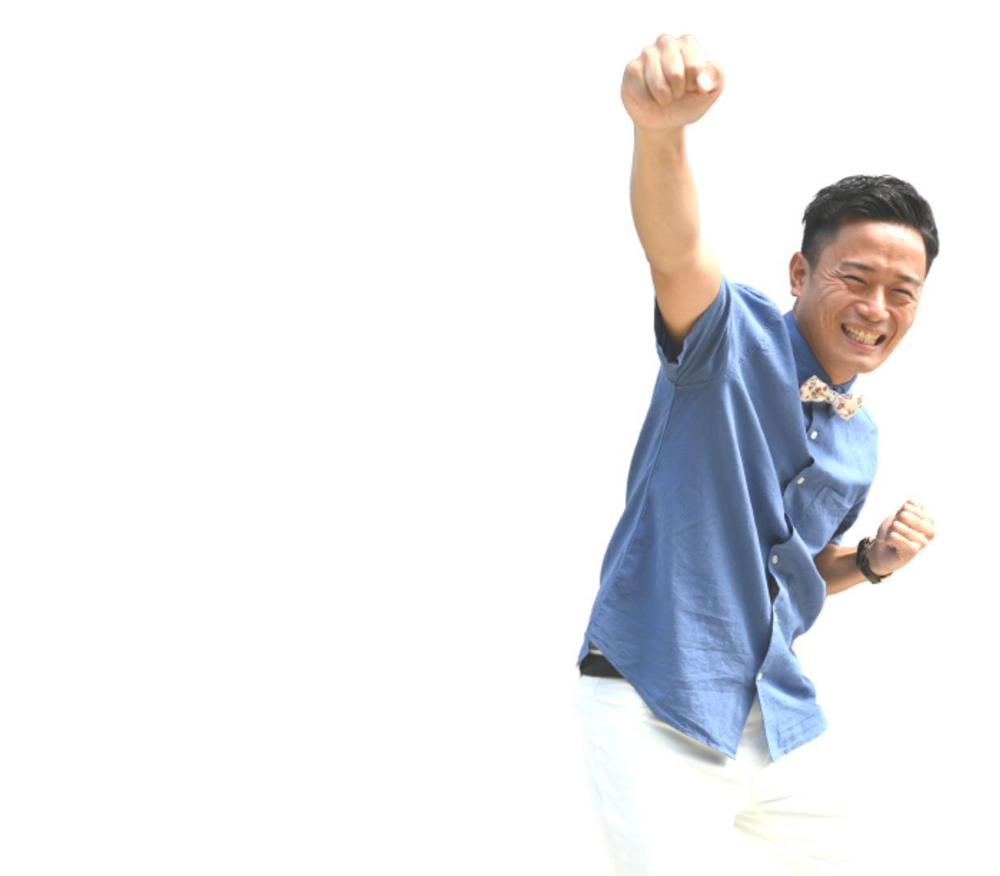

～「坂本龍馬」の郷里 土佐～
桂浜水族館(高知県)
２4
８
日
開 催
月 日
木
14:00 ~ 15:00
音楽や体操を
ご一緒に！
しょーた☆
写真提供：桂浜水族館

